Slide 1
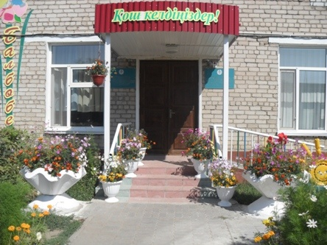
ГККП «Ясли-сад №1 г.Аксая отдела образования Бурлинского района управления образования акимата Западно-Казахстанской области»
«Эффективное взаимодействие с родителями по формированию целостной личности ребенка дошкольного возраста в процессе использования дидактического материала Календарь « Круглый год –вместе »
Нугманова Самал Мураткановна - педагог-эксперт методист
Какимова Альфия Кайсаровна - воспитатель
Ескалиева Гульжазира Сериковна – педагог-эксперт педагог –психолог

Slide 2
Актуальность:
Детский сад – первое звено в системе образования. Расширяя кругозор детей, формируя их поведение, волю, характер, педагог воздействует на ребенка посредством слова. В дидактических играх и упражнениях дети подводятся не только к восприятию предмета в целом, но и умению выделять отдельные признаки, качества предмета, отношение одних предметов к другим, к умению выразить это в речи.
В настоящее время актуальным становится задача оказания психолого-педагогической помощи родителям в осуществлении ими функций воспитания своих детей, что семья и детский сад, имея свои особые функции, не могут заменить друг друга.

Slide 3
Проблема:
Если мы, педагоги-дошкольники, специально учимся для того, как знакомить ребенка с окружающим миром , то родителям в домашних условиях трудно подобрать и определить, чем и как надо заниматься с ребенком, чтобы знакомить с окружающим миром.
Решением этой проблемы было разработано оригинальное пособие Календарь « Круглый год –вместе »
- это дидактический материал для ежедневных занятий взрослого с ребенком в условиях семьи.

Slide 4
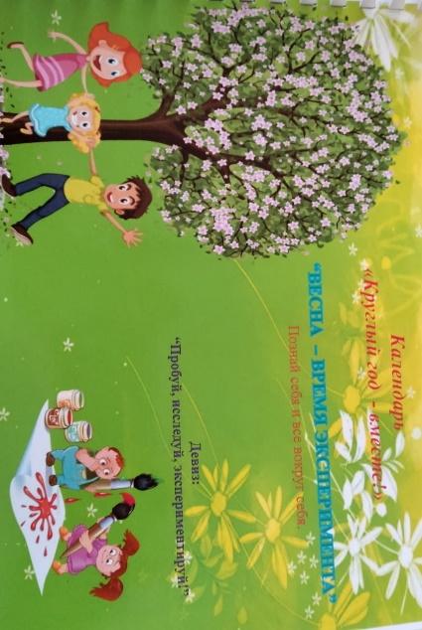
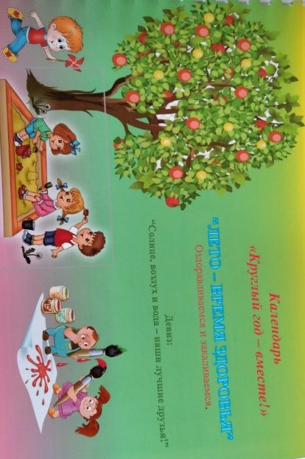
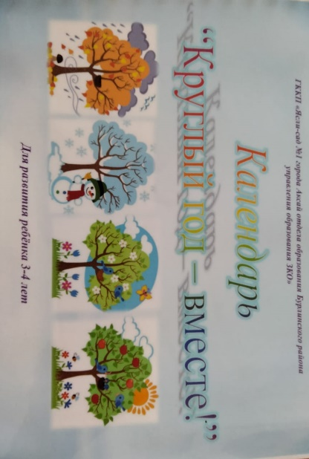
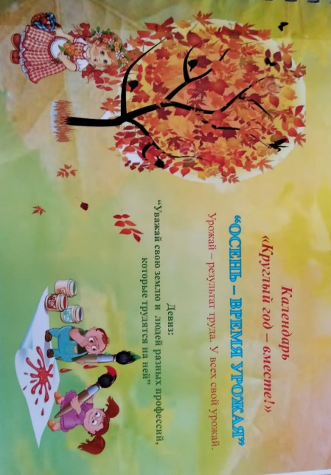
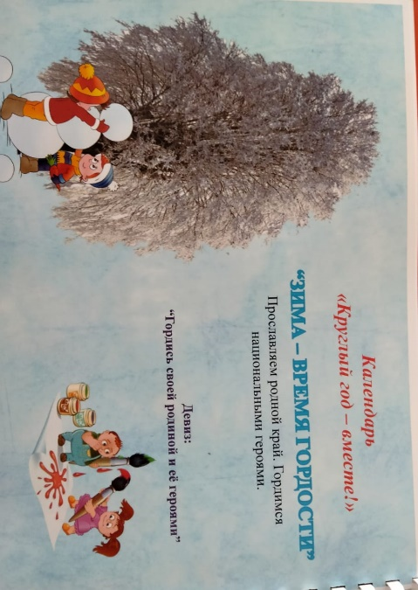

Slide 5
Цель : Приобретение родителями умений работать с детьми в домашних условиях.
Задачи: Дать знания и представления о календаре.
Раскрыть теоретические основы использования календаря в детском саду.
Изучить методики знакомства детей с календарём.
- Повышение активной позиции родителей в процессе воспитания детей;
- Партнерство с педагогами;
- Инициативность в процессе сотрудничества, побуждение к действиям и применение знаний в семейной среде.

Slide 6
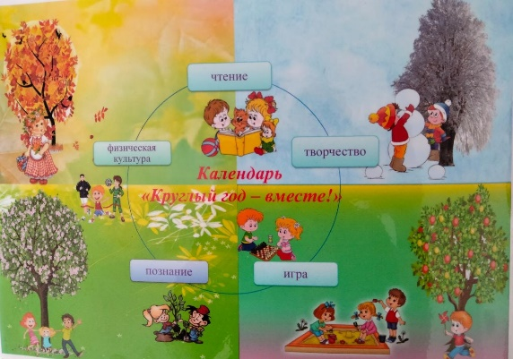
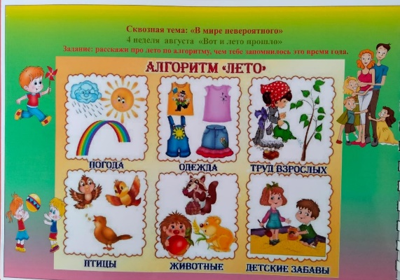
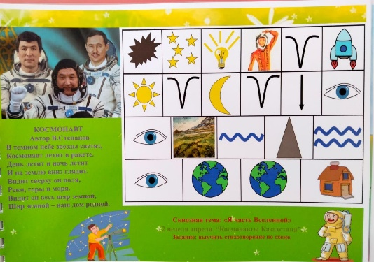
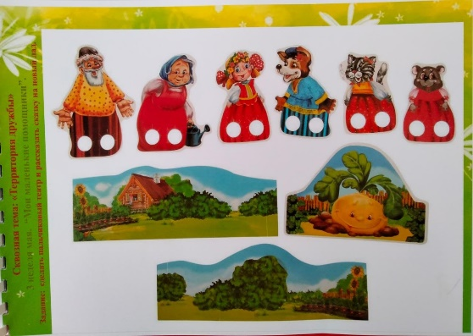
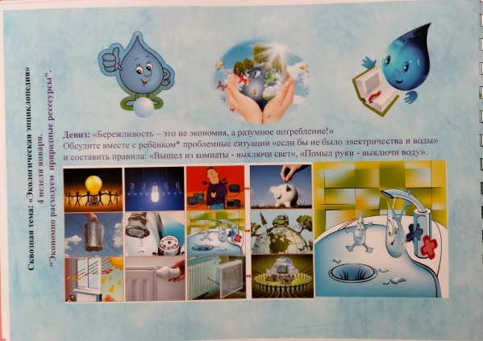
Структура комплекта календаря
Познавательно-исследовательская деятельность – представлена
с помощью картинок и иллюстраций.
2. Картинки предлагаются ребёнку в определённой системе.
3. Сюжетная игра – представлена в виде бумажных игрушек,
которые делает ребенок при помощи взрослого.
4. Продуктивная деятельность – представлена в виде изготовления
интересных для малыша поделок.
5. Художественная литература – в виде книжек-самоделок.

Slide 7
Содержание деятельности
Календарь « Круглый год- вместе »
Творчество
Познание
Социум
Здоровье
Коммуникация

Slide 8
Направления работы
Дидактические игры
Игры с дидактическими игрушками
Настольно-печатные
Словесные
Сюжетно-дидактические

Slide 9
Дидактическая игра как средство всестороннего воспитания личности ребенка
Умственное воспитание.
Нравственное воспитание.
Трудовое воспитание.
Эстетическое воспитание.
Физическое воспитание. Чтобы успешно проводить всю воспитательную работу с детьми, надо хорошо знать индивидуальные особенности каждого воспитанника. В дидактических играх ярко проявляются черты характера каждого участника, как положительные – настойчивость, целеустремленность, честность и др., так и отрицательные – эгоизм, упрямство, хвастливость.

Slide 10
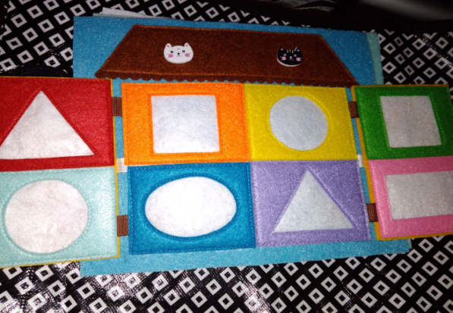
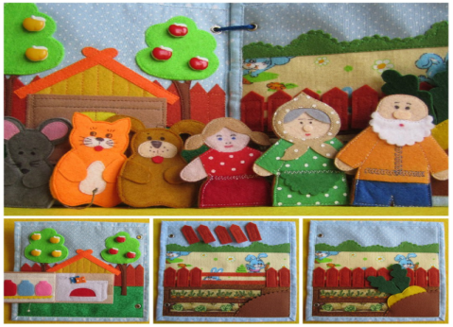
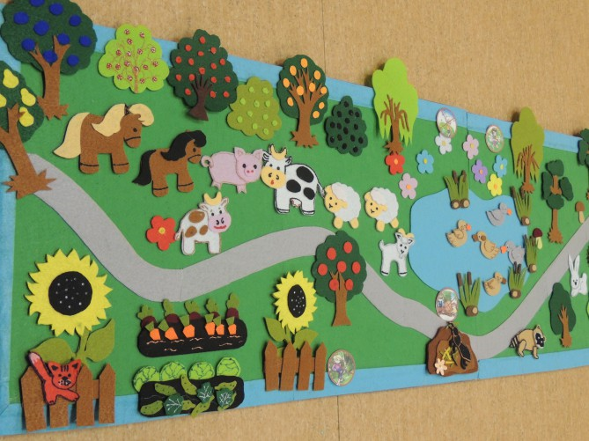
Дидактическая игра «Какие бывают фигуры»
Дидактическая игра «Времена года»
Дидактическая игра «Ты кто?» по сказке «Репка»
Дидактическая игра «Домашние животные»

Slide 11
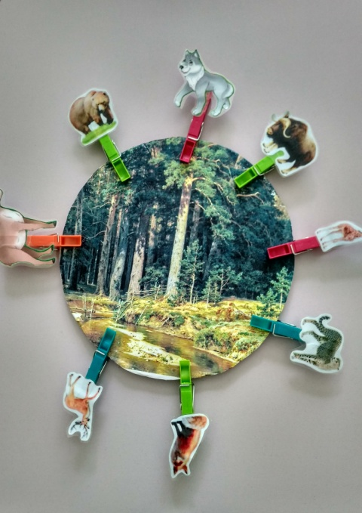
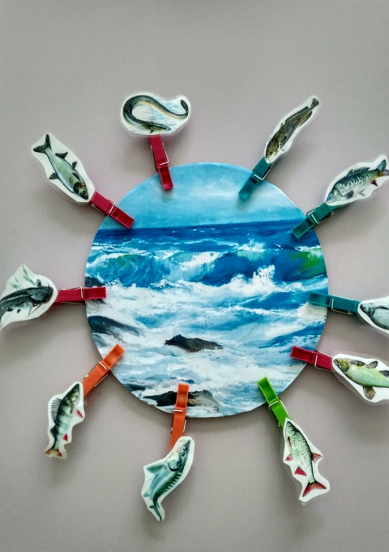
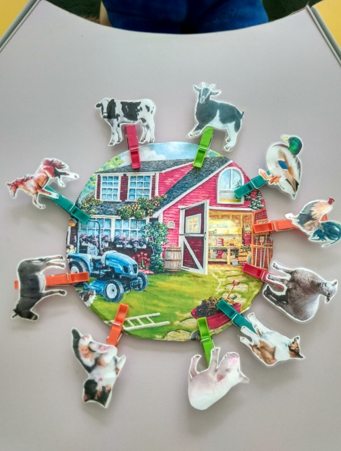
Дидактическая игра «Кто где живет »
Дидактическая игра «Кто что ест »

Slide 12
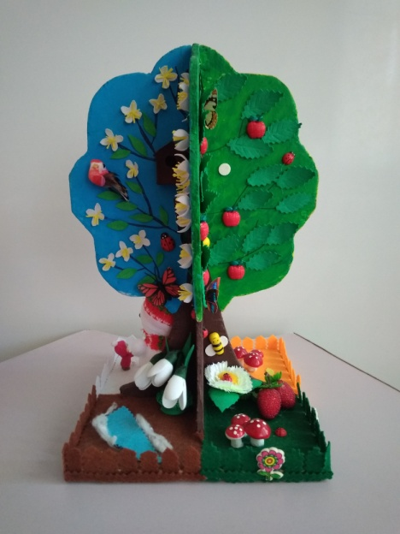
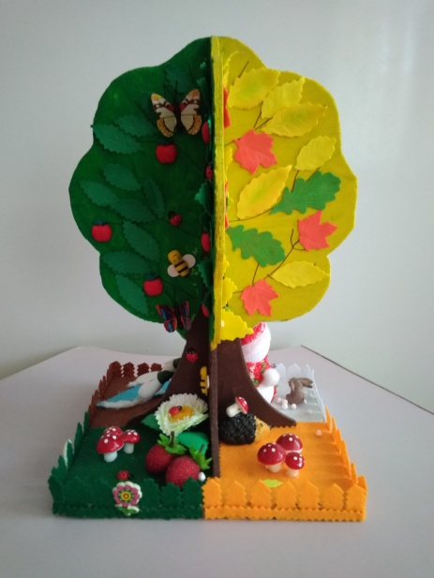
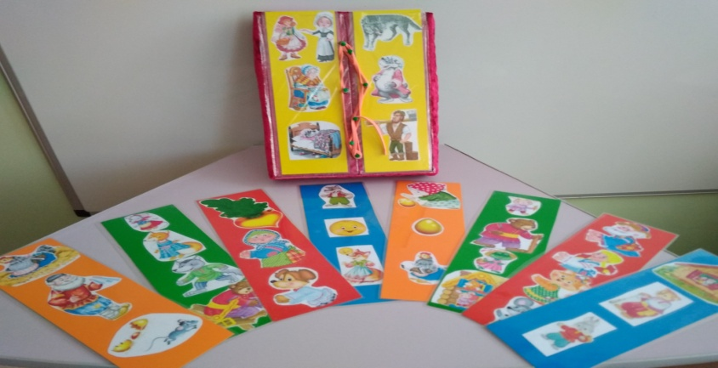
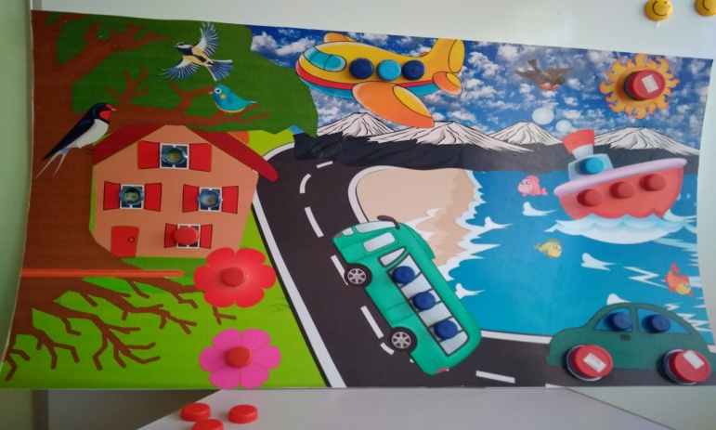
Дидактическая игра « Дерево времена года »
Дидактическая игра « Расскажи сказку »
Дидактическая игра « Транспорт »

Slide 13
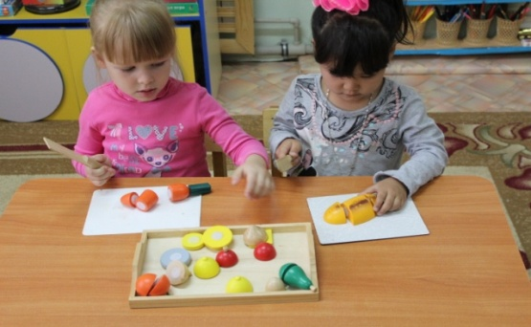
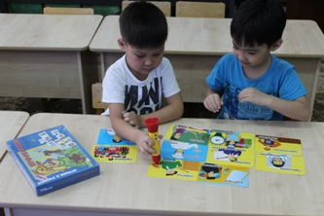
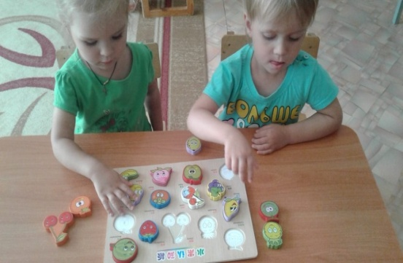
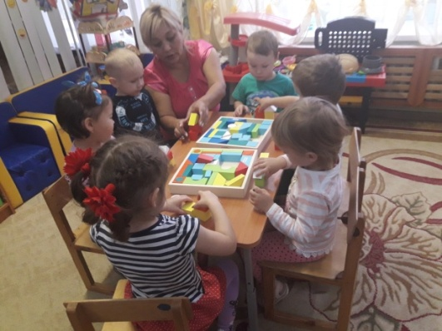
«Собираем лото»
«Собираем лото»
«Готовим салат»
«Говорим на 3 языках»
«Построим новый дом»

Slide 14
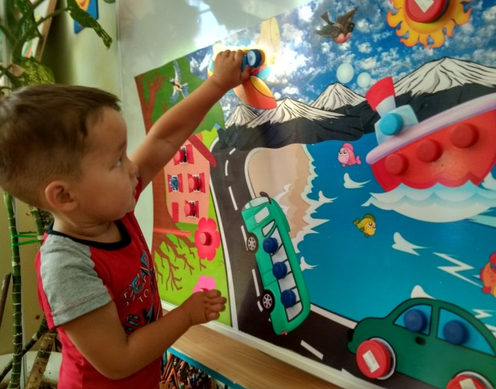
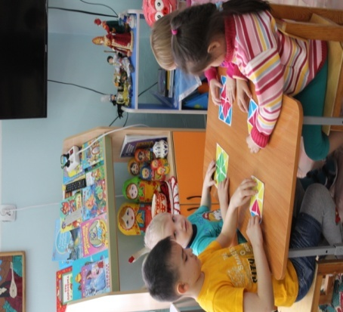
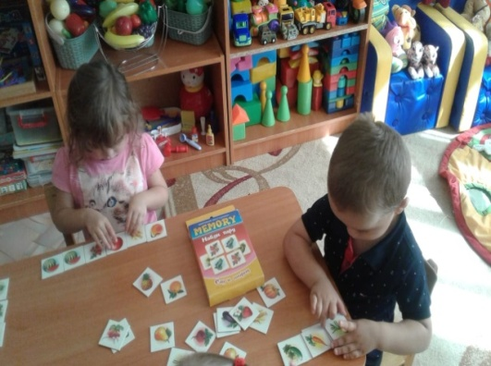
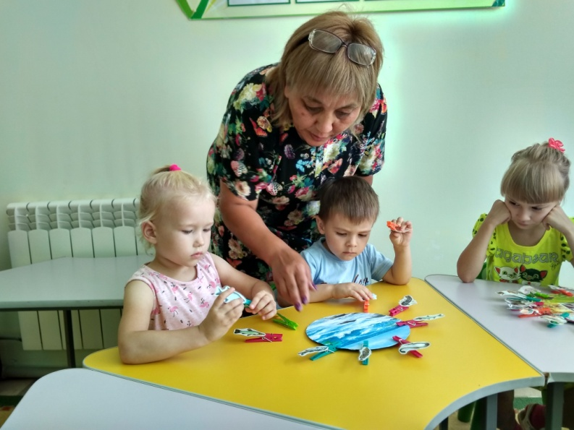
«Расскажи о транспорте»
«Кто живет в лесу»
«Найди пару»
«Загадочные фигуры»
« Кто живет в воде»

Slide 15
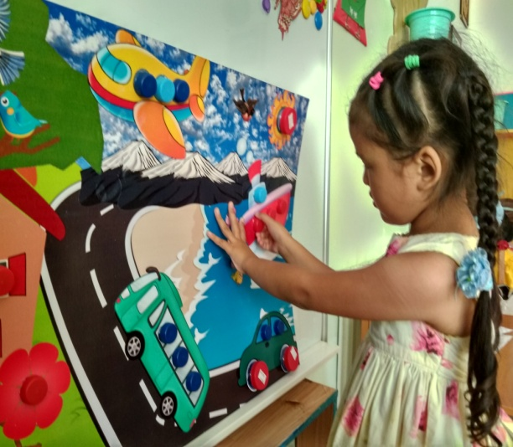
«Кто живет в лесу»
«Построим новый дом»
« Транспорт»
« Кто что ест»

Slide 16
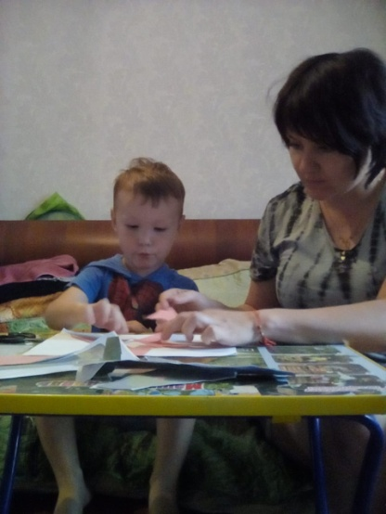
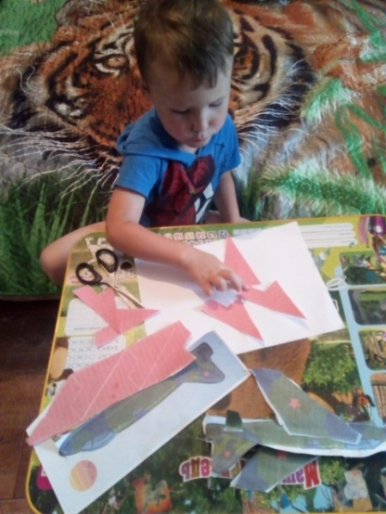
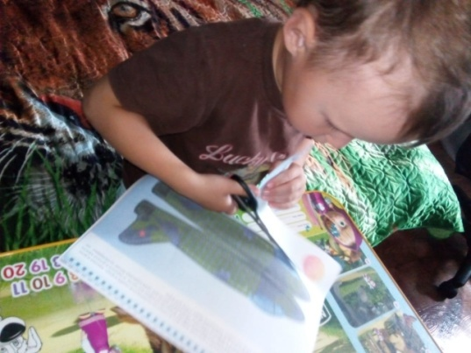
Обмен опытом по использованию для развития детей календаря - фотодневники совместной деятельности
Семья Пашиных

Slide 17
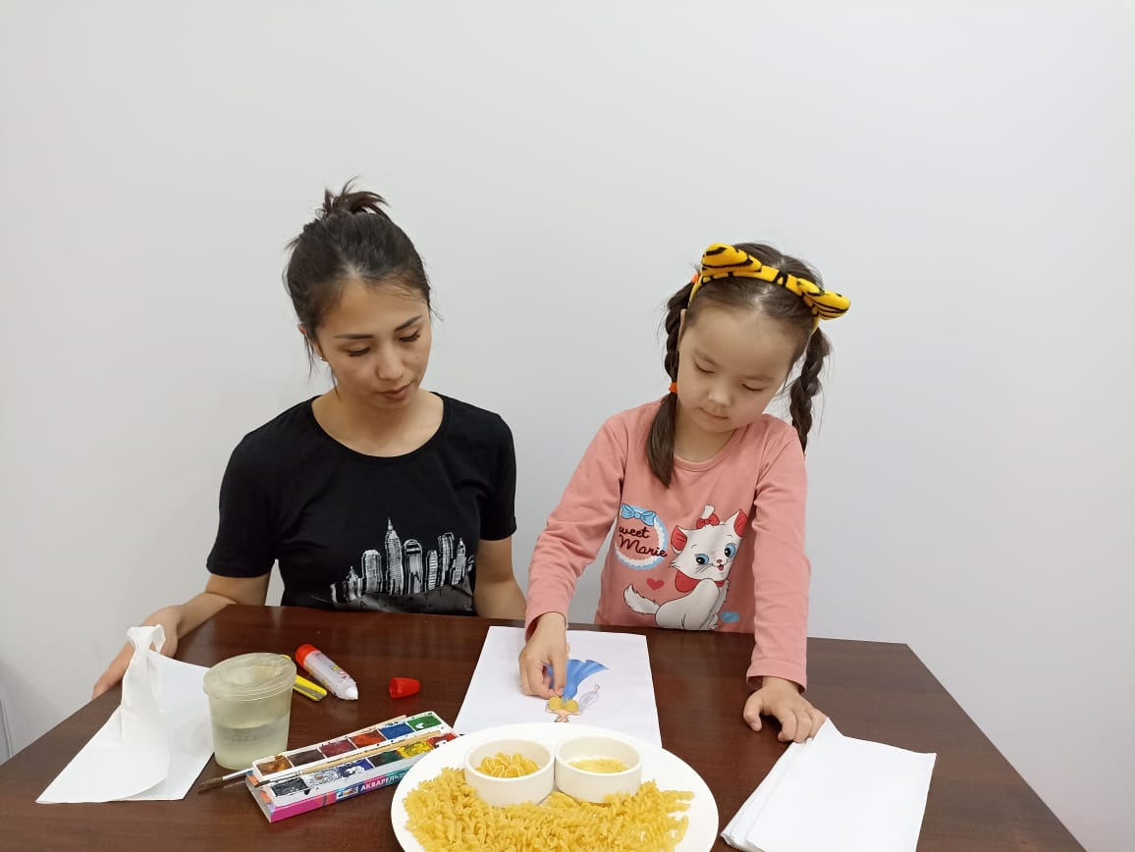
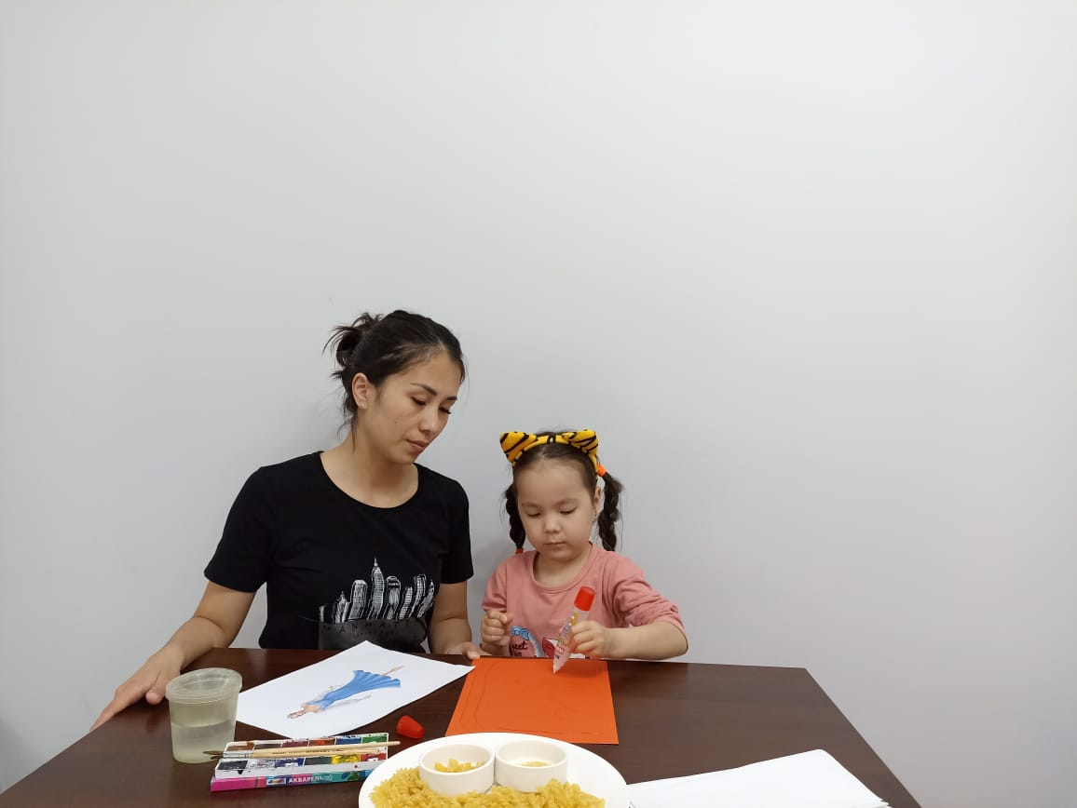
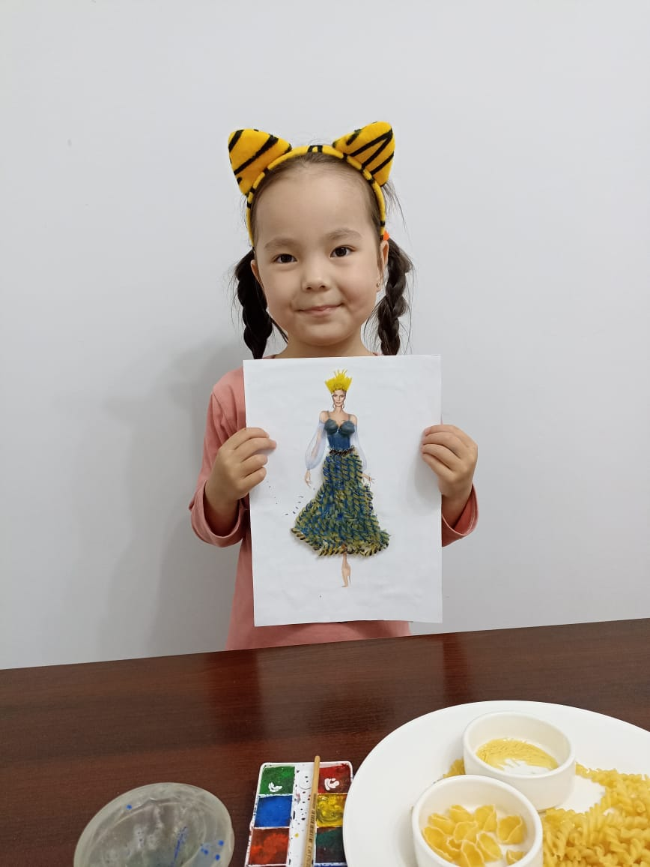
Семья Джексеновых.

Slide 18
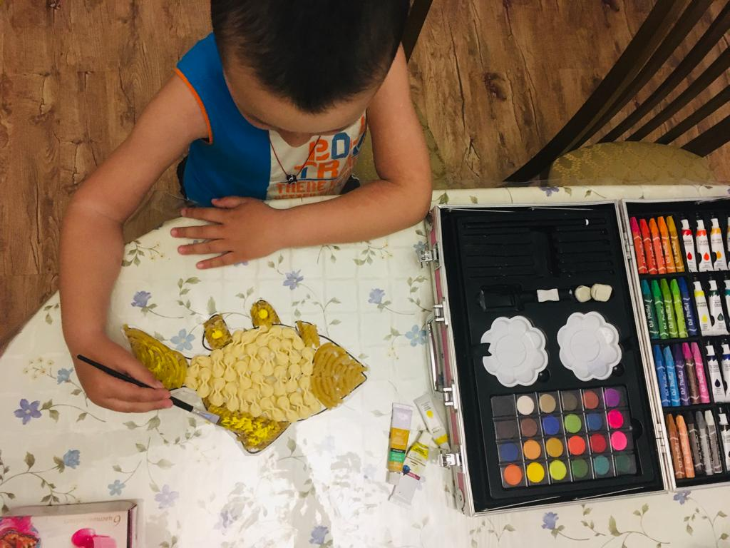
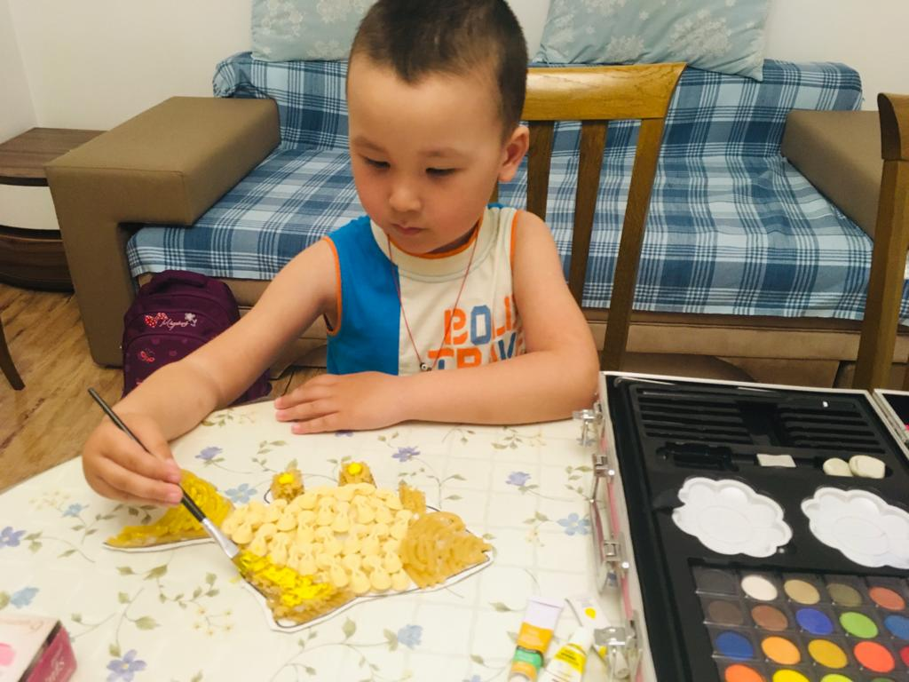
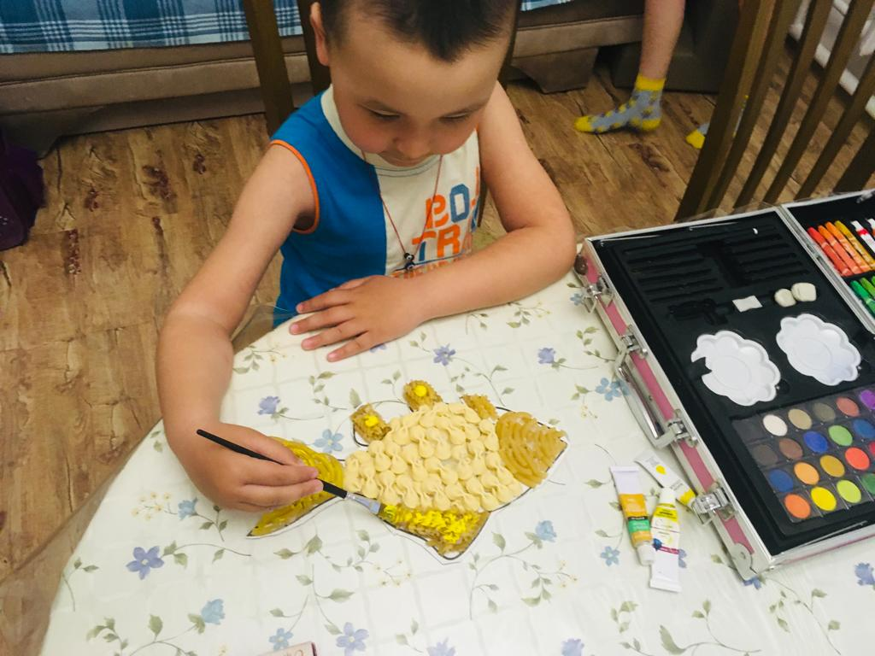
Семья Бекешевых.

Slide 19
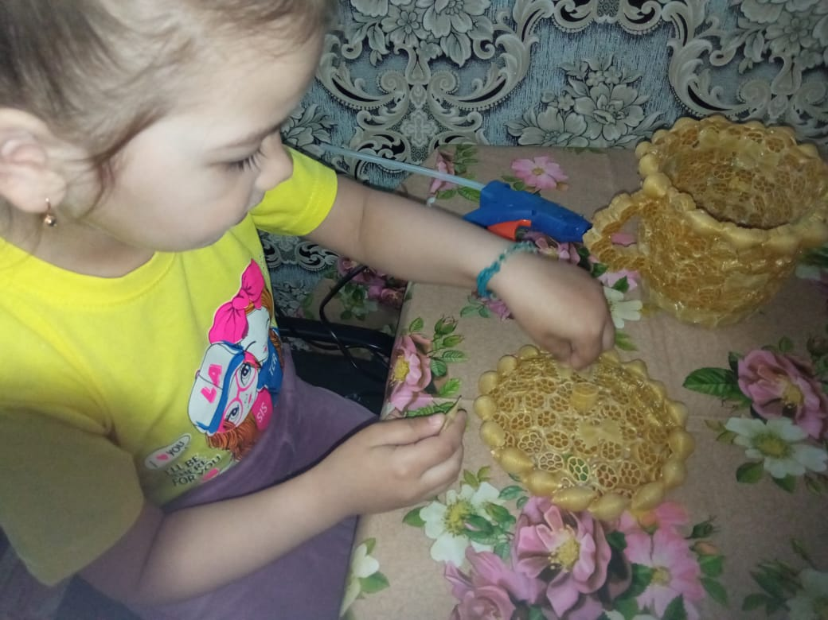
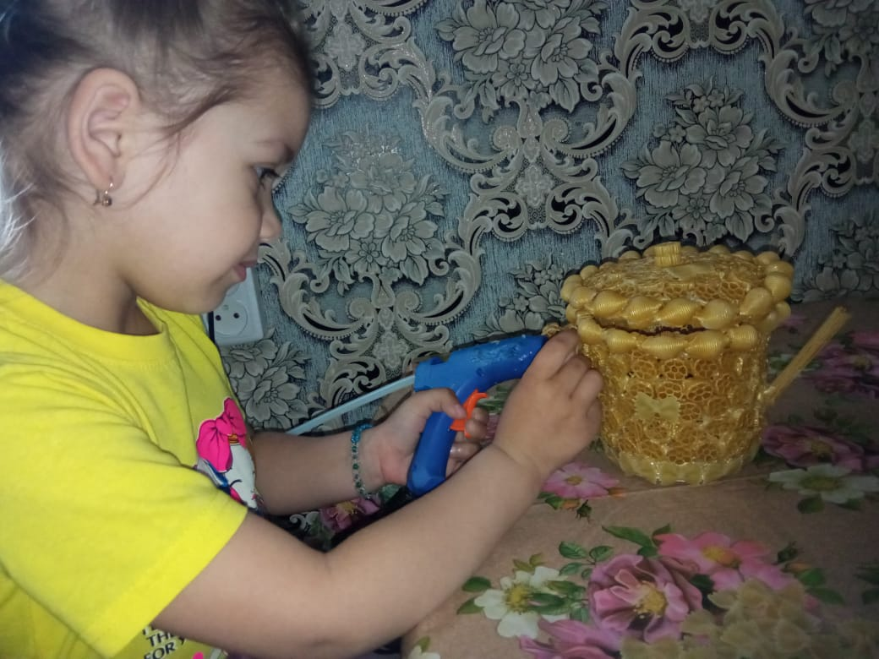
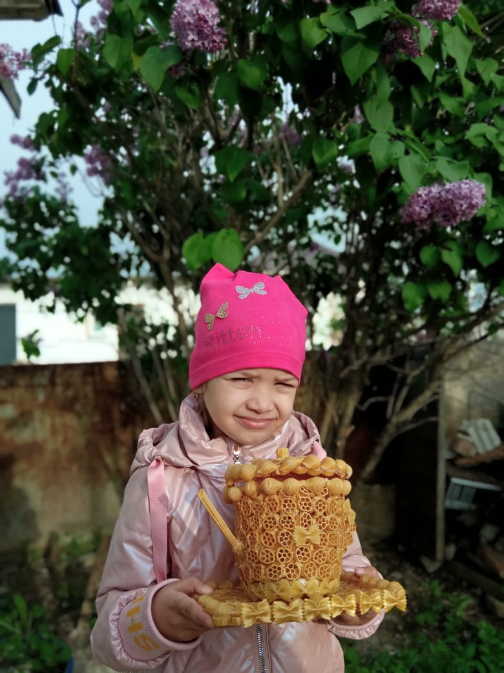
Семья Олешко.

Slide 20
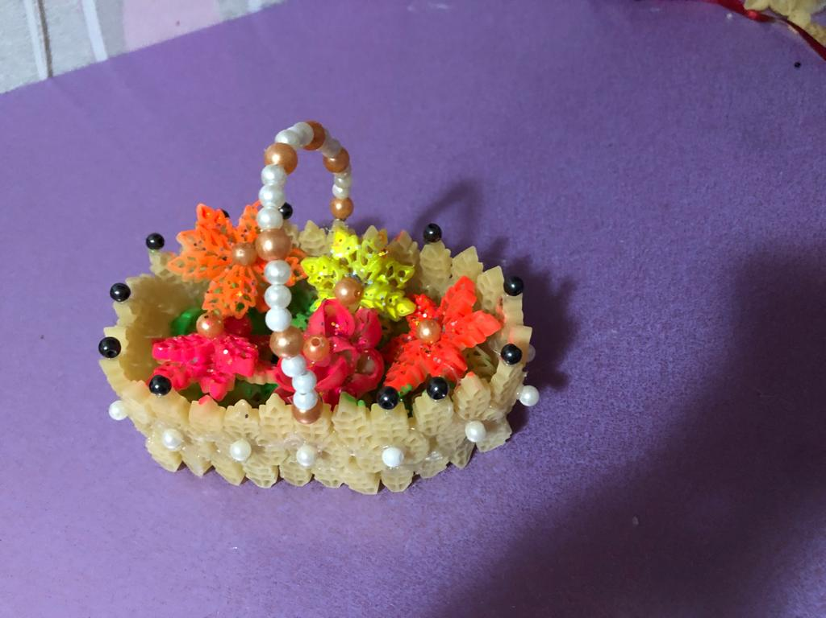
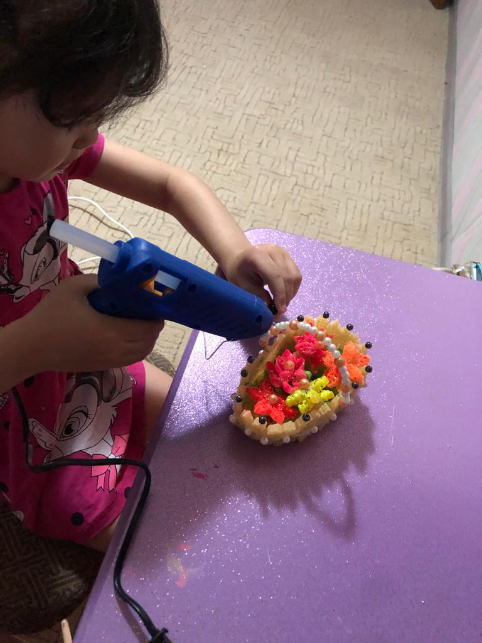
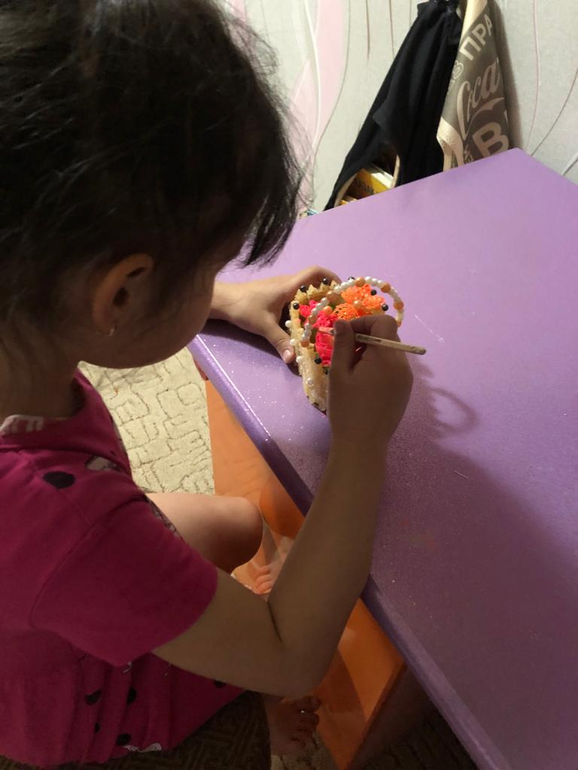
Семья Кужаевых .

Slide 21
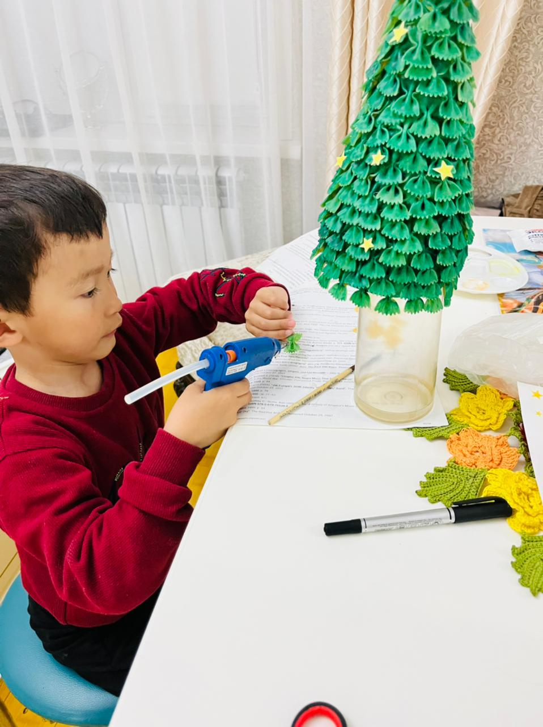
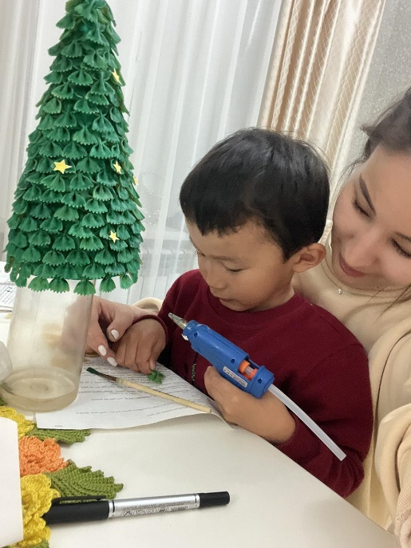
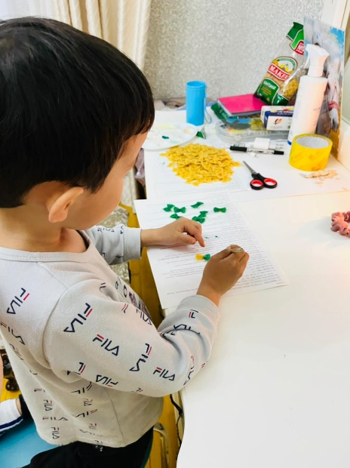
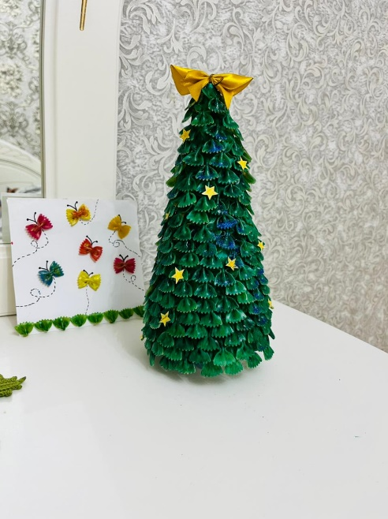
Семья Сеитовых.

Slide 22
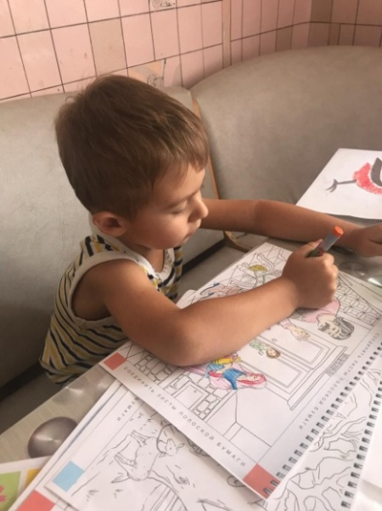
Семья Щербак

Slide 23
Семья Величко

Slide 24
Семья Кузьминых

Slide 25
Изготовление панно и поделок
(с использованием высушенных листьев деревьев)
Удивительное в природе

Slide 26
Изготовление поделок-подарков по материалам
календаря.
Книжки-малышки
Изготовление медалей

Slide 27
Проект «Посмотри памяти в глаза»

Slide 28
Мини-проект «Сказочный огород»

Slide 29
Мини-проект «Семья Чипполино»

Slide 30
Познавательно-исследовательский проект «Маленькие огородники»

Slide 31
Познавательно-исследовательский проект «Маленькие огородники»

Slide 32
Нравственно-экологический родительский проект «Покормите птиц зимой»

Slide 33
\
Участие родителей в жизни детского сада
Тренинговое занятие
«Я выбираю тебя»
Круглый стол « Лицом к природе»
Семинар практиум
«Мастерим своими руками»

Slide 34
\
«Семинар «Какой я родитель?»
Тренинг «Давайте познакомимся»
Посадка «Аллеи роз выпускников»

Slide 35
\
Выводы:
Результатами работы с календарем «Круглый год-вместе» стали:
для родителей:
– эффективное использование дидактических игр для развития малышей;
– систематическое предоставление ребенку необходимой информации;
– регулярное чтение детям художественной литературы;
– развитие интереса к продуктивной деятельности, что помогает в развитию творческих способностей ребенка.
для детей:
– получение возможностей для своевременного и полноценного развития совместными усилиями воспитателей и родителей.
для педагога:
- повышает профессиональную компетентность по вопросам социального партнерства с родителями.
Заключение:
В заключении хотелось бы еще раз подчеркнуть, что семья и дошкольное учреждение – два важных социальных института социализации ребенка. Без родительского участия процесс воспитания невозможен, или, по крайней мере, неполноценен. Опыт работы с родителями на основе календаря показал, что в результате применения современных форм взаимодействия позиция родителей стала более гибкой. Теперь они не зрители и наблюдатели, а активные участники в жизни своего ребёнка. Такие изменения позволяют нам говорить об эффективности использования современных форм в работе с родителями.

